Slide 1
SIRCH
Système Intelligent de Reconnaissance de Comportements Humains
Détection automatique de violence en temps réel
par EfficientNetB0 + LSTM
Tracy Alipade Benzanza
Directeur : Prof. Antoine Bagula
Codirecteur : Assistant Landry Mbale
Université Nouveaux Horizons, Faculté des Sciences Informatiques
Lubumbashi, RDC. Année académique 2025 à 2026
Titre
1 / 17
1 / 10

Slide 2
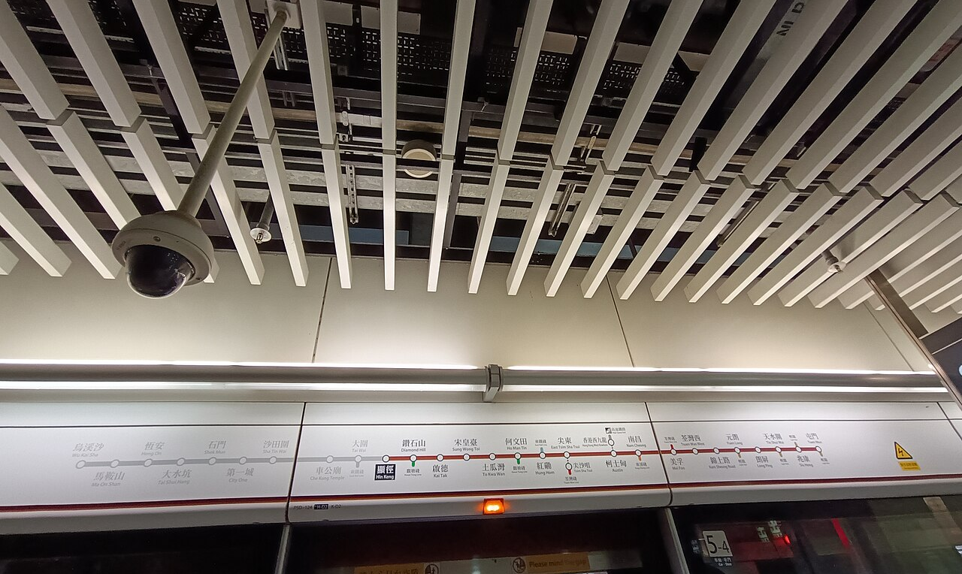
Un drame réel, un problème réel
46 % des ménages de Lubumbashi
se déclarent en insécurité
selon INS, 2023.
Des caméras existent depuis 2016.
Mais l’œil humain se fatigue.
La réaction reste souvent tardive.
Et si la machine pouvait voir à la place de l’homme, en temps réel ?
Contexte
2 / 17
2 / 10

Slide 3
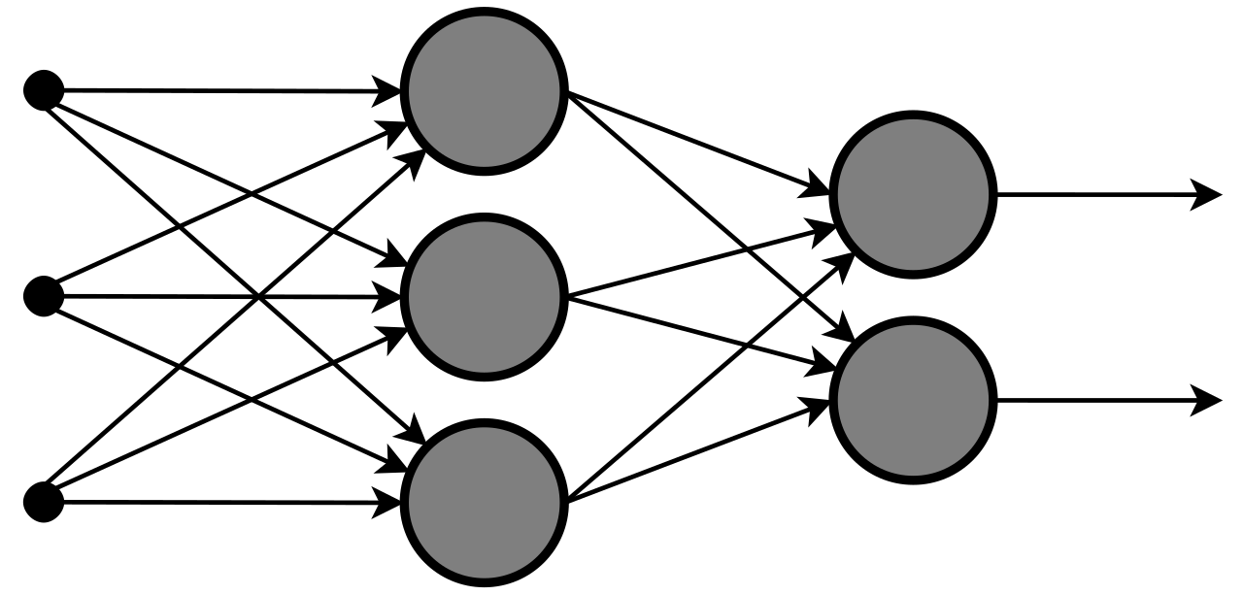
Ce qui existe déjà, et ses limites
Approche
Force
Limite
Optical flow classique
Rapide
Peu précis
CNN 3D
Très précis
Trop lourd
CNN + LSTM
Léger et précis
Un seul jeu de données
SIRCH part de cette base et va plus loin : sur deux jeux de données.
État de l’art
3 / 17
3 / 10

Slide 4
SIRCH : voir et se souvenir
Caméra
→
Prétraitement
→
EfficientNetB0
→
LSTM
→
Décision
→
Alerte
→
Dashboard
EfficientNetB0 = l’œil
Analyse chaque image. Modèle léger : 21 Mo.
LSTM = la mémoire
Analyse le mouvement sur 20 images.
Aucun serveur cloud requis : tout fonctionne localement.
Architecture
4 / 17
4 / 10

Slide 5
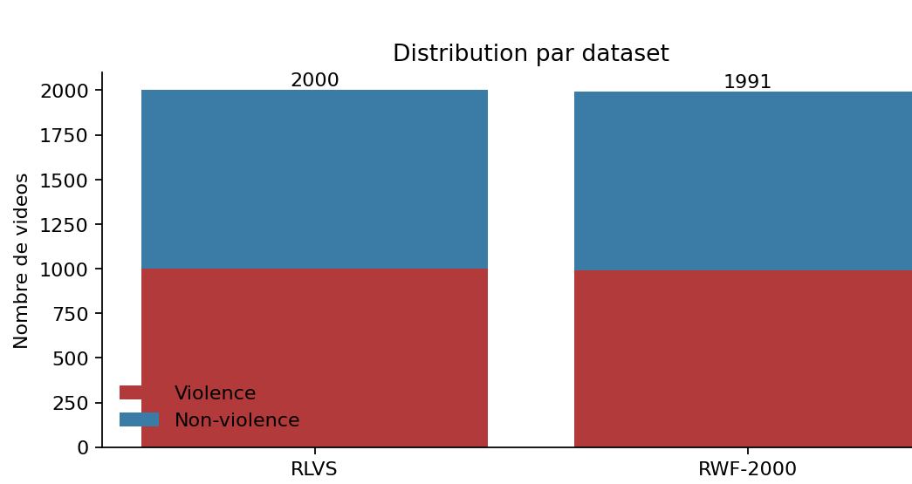
3 991 vidéos, deux mondes
2793
599
599
Source
Total
Violence
Non violence
Style
Entraîné sur une seule source : 54 % sur l’autre.
La combinaison des deux datasets était une nécessité.
RLVS
2 000
1 000
1 000
Contrôlé
RWF 2000
1 991
991
1 000
CCTV réel
TOTAL
3 991
1 991
2 000
Équilibré
Données
5 / 17
5 / 10

Slide 6
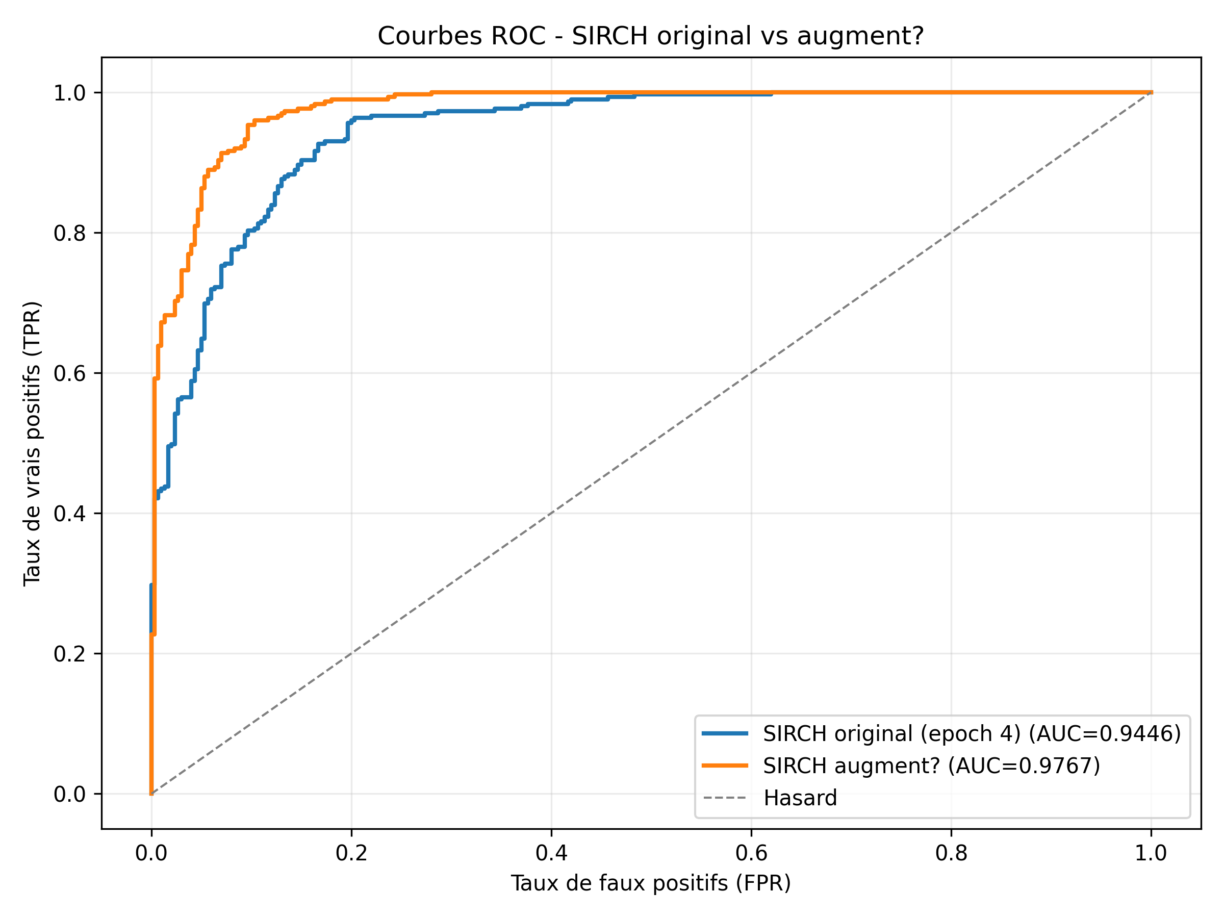
SIRCH dépasse la référence
Métrique
Abdullah 2023
SIRCH base
SIRCH augmenté
Exactitude
86,38 %
86,81 %
91,99 %
F1 score
86,39 %
87,56 %
92,31 %
ROC AUC
0,9446
0,9767
+1,17 point de F1
sur la référence directe
Validation statistique : McNemar p = 0,0001
Résultats
6 / 17
6 / 10

Slide 7
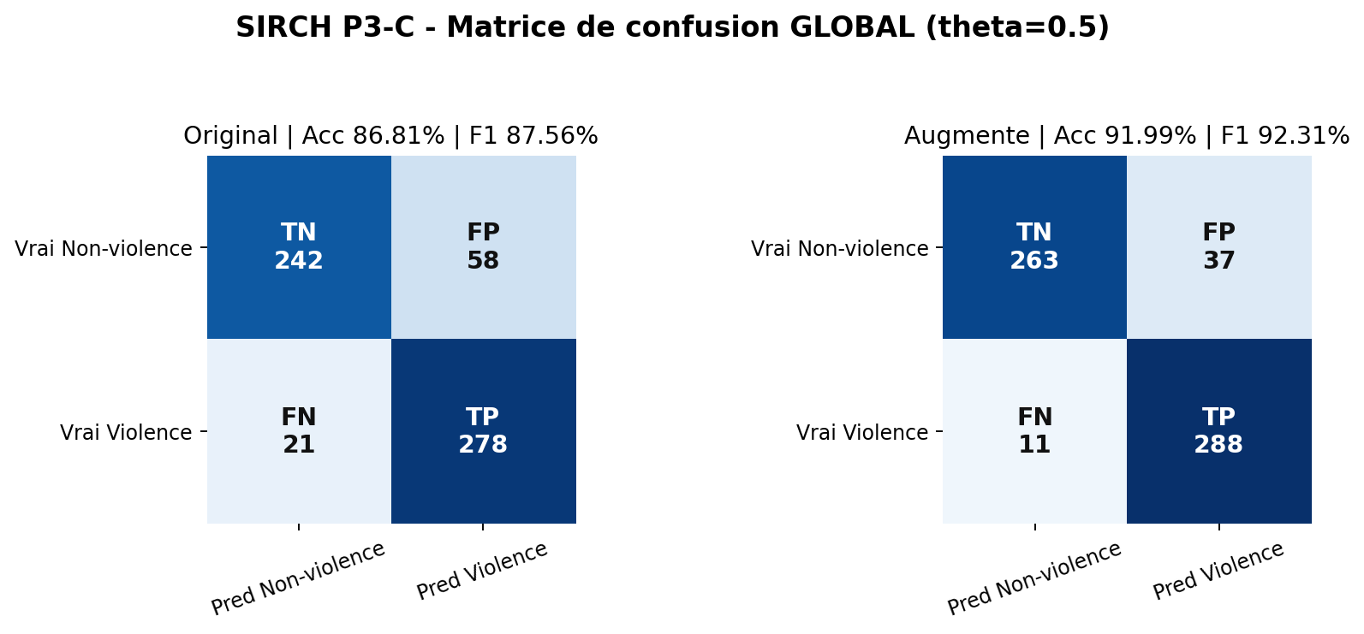
Le modèle augmenté améliore les deux critères clés
Accuracy original
Accuracy augmenté
86,8 %
92,0 %
F1 original
F1 augmenté
87,6 %
92,3 %
Modèle
TN
FP
FN
TP
Original
242
58
21
278
Augmenté
263
37
11
288
Lecture du tableau : la matrice ne montre pas seulement un meilleur score. Elle montre que SIRCH augmenté réduit les fausses alertes, de 58 à 37, et les violences manquées, de 21 à 11.
Ce que cela dit sur SIRCH : il devient plus équilibré. Il détecte mieux la violence sans multiplier les alertes inutiles.
Résultats
7 / 17

Slide 8
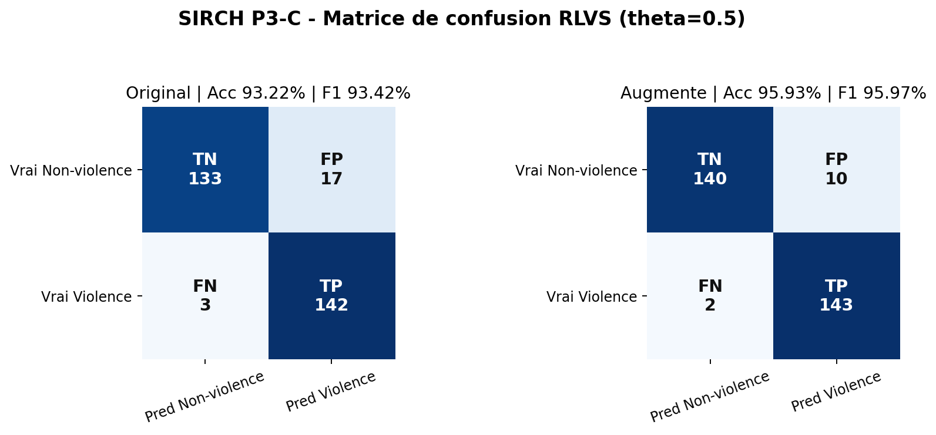
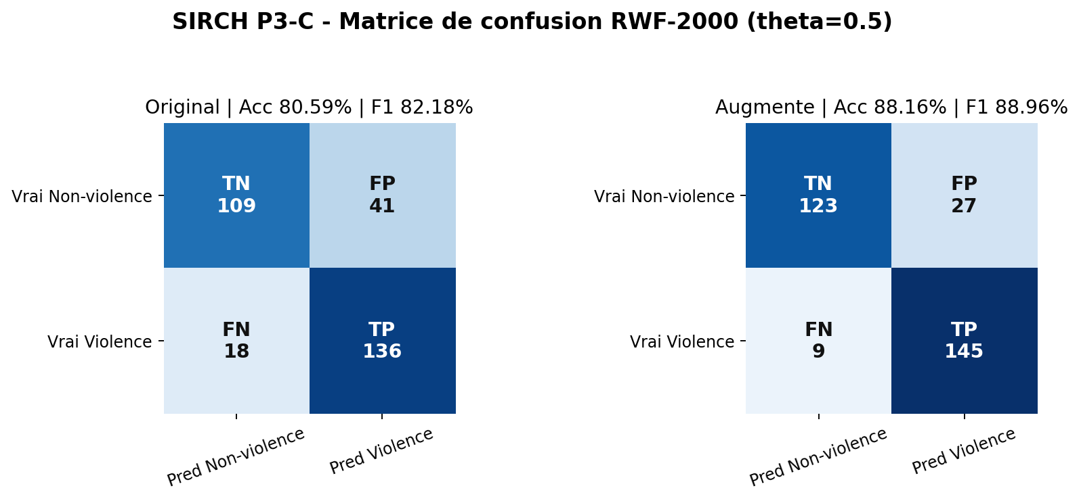
Les matrices révèlent un écart entre RLVS et RWF-2000
RLVS : scènes plus contrôlées, meilleure stabilité.
RWF-2000 : scènes CCTV plus réalistes, plus d’erreurs.
Lecture des matrices : RLVS produit peu d’erreurs, car les scènes sont plus contrôlées. RWF-2000 produit davantage d’erreurs, car les vidéos CCTV sont plus variées, plus floues et plus proches du réel.
Ce que cela dit sur SIRCH : le système fonctionne, mais sa robustesse dépend fortement de la diversité des situations vues pendant l’entraînement.
Résultats
8 / 17

Slide 9
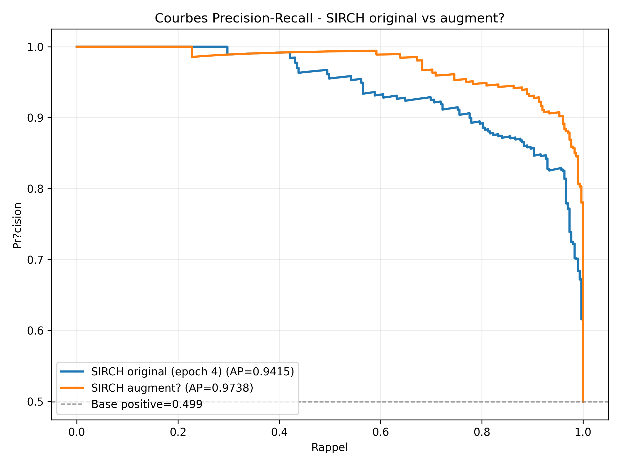
Les courbes ROC et Precision-Recall confirment le gain
Lecture des courbes : plus la courbe ROC se rapproche du coin supérieur gauche, mieux SIRCH sépare violence et non-violence. L’AUC de 0,977 signifie qu’il classe presque toujours une vidéo violente avec un score plus élevé qu’une vidéo non violente.
Ce que cela dit sur SIRCH : le modèle augmenté distingue mieux les deux classes avant même de fixer le seuil d’alerte.
Modèle
AUC ROC
AP / PR-AUC
F1 à θ=0,5
Original
0,945
0,942
0,876
Augmenté
0,977
≈ 0,97
0,923
Résultats
9 / 17

Slide 10
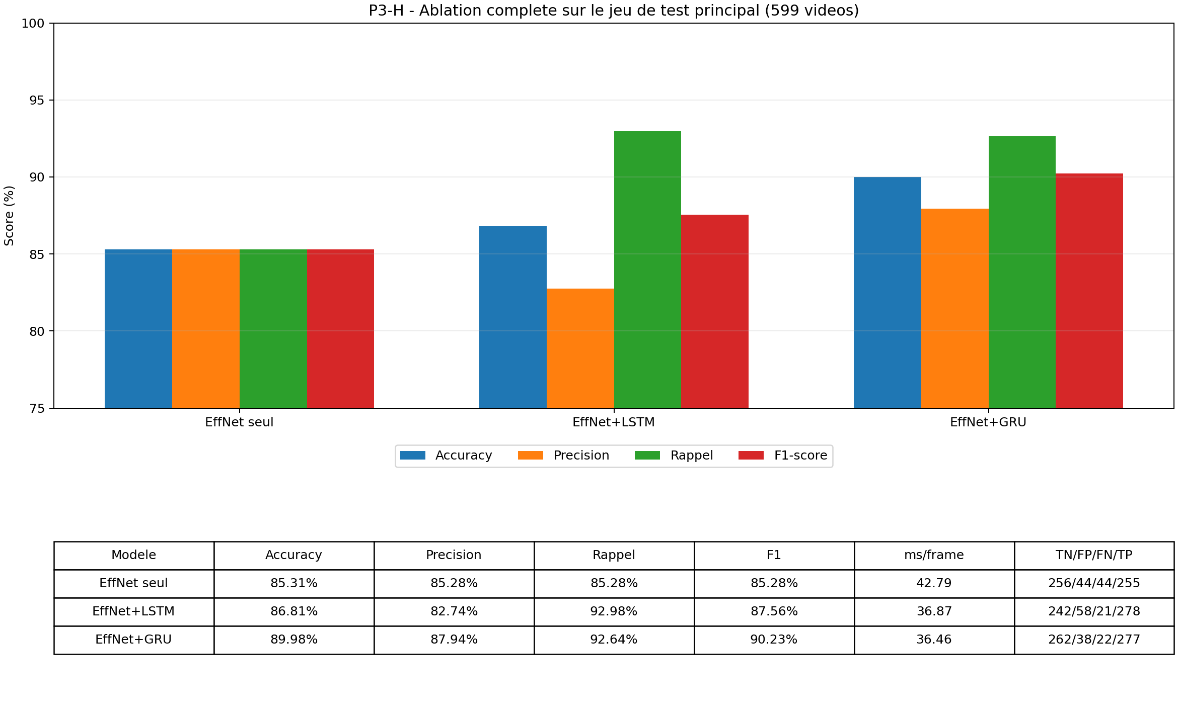
L’ablation montre ce que chaque bloc apporte
Configuration
Accuracy
Recall
F1
EfficientNet seul
85,3 %
85,3 %
85,3 %
EfficientNet + LSTM
86,8 %
93,0 %
87,6 %
EfficientNet + GRU
90,0 %
92,6 %
90,2 %
Lecture de l’ablation : EfficientNet seul lit surtout l’apparence des images. Avec LSTM ou GRU, SIRCH lit aussi l’ordre du mouvement, ce qui améliore le rappel et le F1-score.
Ce que cela dit sur SIRCH : la violence est un comportement dans le temps. Le module temporel est donc un cœur du système, pas un simple ajout.
Conclusion : SIRCH reconnaît mieux la violence quand il analyse une séquence de gestes, pas seulement une image isolée.
Résultats
10 / 17

Slide 11
Le cross-dataset mesure la généralisation réelle
Entraînement
Test
Accuracy
Precision
Recall
F1
RLVS seul
RWF-2000
54,8 %
53,0 %
82,0 %
64,4 %
RWF-2000 seul
RLVS
74,5 %
80,1 %
65,2 %
71,9 %
Deux datasets
Test global
86,8 %
82,7 %
93,0 %
87,6 %
F1-score
Lecture scientifique
RLVS seul → RWF-2000
64,4 %
Lecture : avec une seule base, SIRCH baisse fortement quand le décor change : 64,4 % de F1 vers RWF-2000, puis 71,9 % vers RLVS.
Ce que cela dit sur SIRCH : combiner RLVS et RWF-2000 l’aide à apprendre le comportement, pas seulement le style caméra.
RWF-2000 seul → RLVS
71,9 %
Deux datasets → test global
87,6 %
Résultats
11 / 17

Slide 12
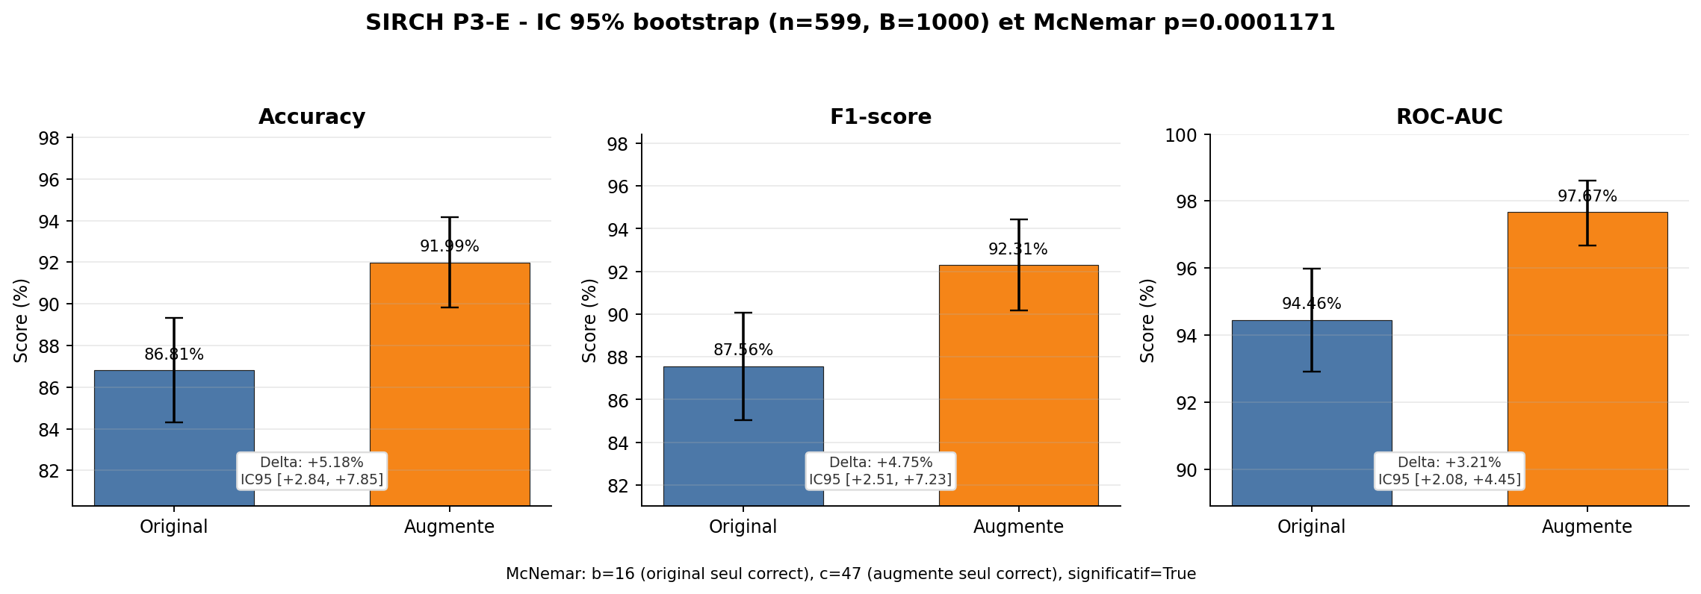
McNemar confirme que le gain est statistiquement fiable
Mesure
Valeur
Deux modèles corrects
504
Original correct, augmenté faux
16
Original faux, augmenté correct
47
Paires discordantes
63
p-value McNemar
0,000117
Lecture du test : McNemar compare les deux modèles sur les mêmes vidéos. SIRCH augmenté corrige 47 erreurs du modèle original et ne crée que 16 nouvelles erreurs.
Ce que cela dit sur SIRCH : le gain est statistiquement fiable. Il ne s’agit pas seulement d’une petite variation due au hasard.
Conclusion méthodologique : l’amélioration de SIRCH est mesurée vidéo par vidéo et confirmée par un test statistique.
Résultats
12 / 17

Slide 13
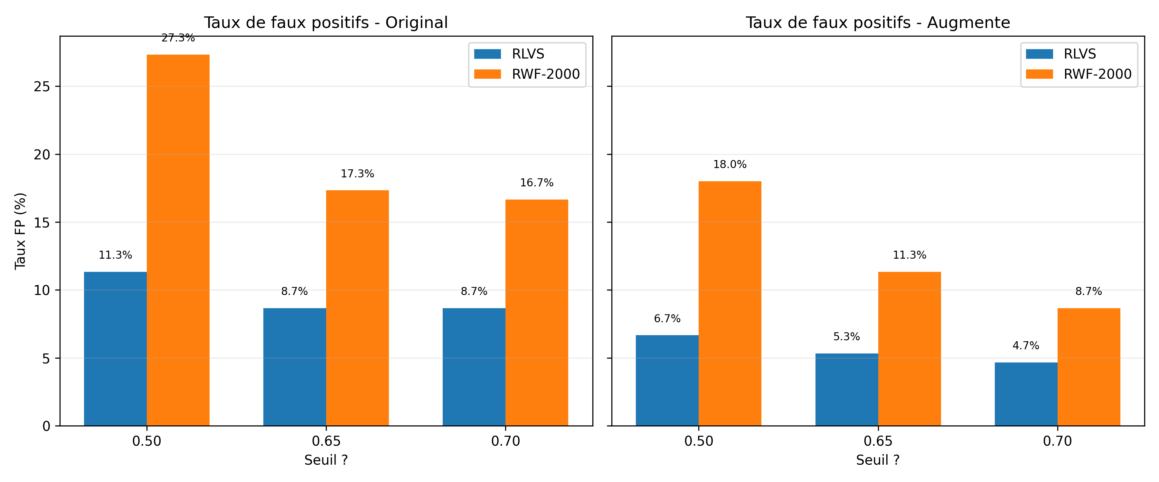
Les faux positifs expliquent la limite en conditions réelles
Modèle
θ=0,50
θ=0,65
θ=0,70
Meilleur cas
Sens
Original
46,7 %
40,0 %
33,3 %
θ=0,70
moins d’alertes
Augmenté
50,0 %
33,3 %
26,7 %
θ=0,70
moins d’alertes
Ce que cela veut dire pour SIRCH
Lecture : toutes ces vidéos sont non violentes. Chaque alerte est donc un faux positif. Quand le seuil augmente, les alertes baissent, surtout avec SIRCH augmenté.
Ce que cela dit sur SIRCH : il confond encore certains mouvements rapides avec la violence. Pour la webcam réelle, il faut enrichir la non-violence active.
Résultats
13 / 17

Slide 14
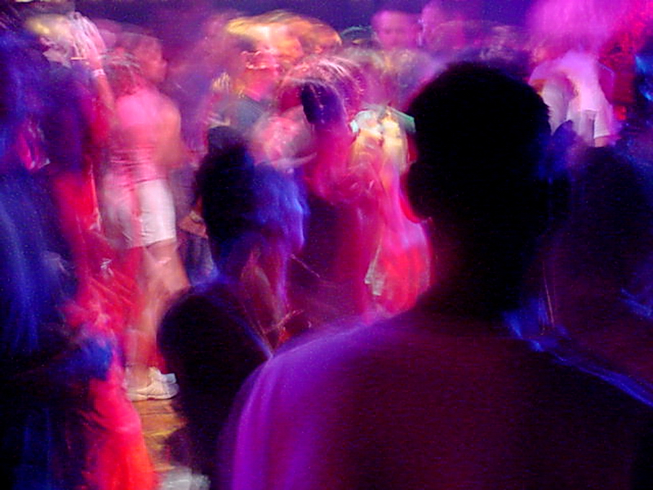
Ce que SIRCH ne maîtrise pas encore
⚠
Faux positifs sport et danse : 46,67 %.
⚠
Entraînement sur CPU : GPU non exploitable.
⚠
Capture une image, pas encore un clip vidéo.
Source : Wikimedia Commons, Rick Doble, CC BY-SA 4.0
SIRCH est conçu pour un couloir ou un hall.
Pas pour un terrain de sport.
Limites
14 / 17
7 / 10

Slide 15
Nos quatre contributions
1
Étude d’ablation par réentraînement réel
2
Test systématique sur sport et danse
3
Validation croisée entre jeux de données
4
Système complet, déployable sans GPU ni cloud
Contributions
15 / 17
8 / 10

Slide 16
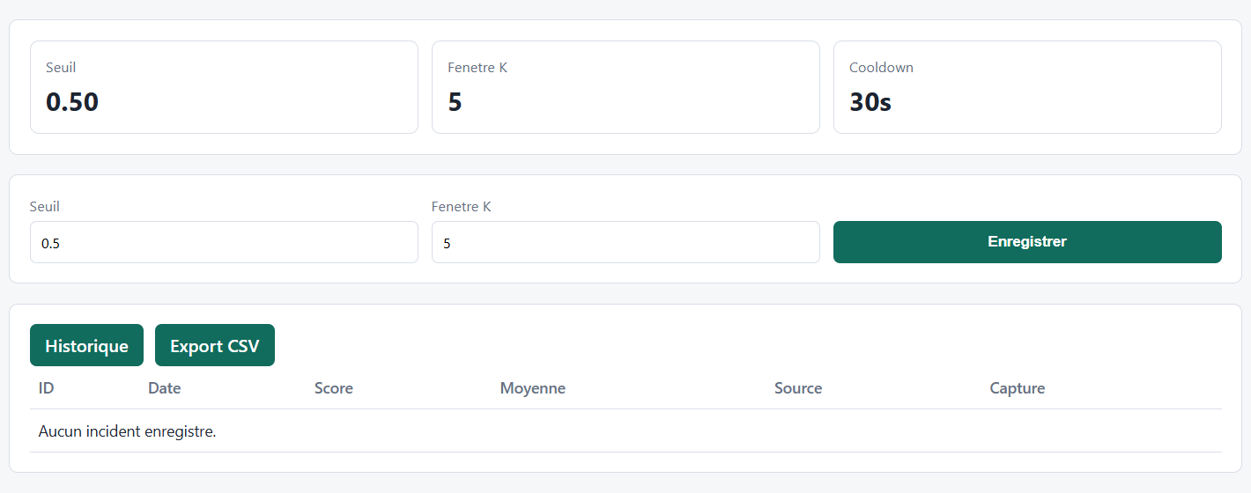
En résumé
✓
Détection de violence en temps réel, sur matériel ordinaire.
✓
F1 de 87,56 % à 92,31 %, supérieur à la référence.
✓
Résultat statistiquement fiable : p = 0,0001.
Interface SIRCH : seuil, incidents et captures
SIRCH ne remplace pas l’agent de sécurité.
Il lui offre des yeux qui ne se ferment jamais.
Conclusion
16 / 17
9 / 10

Slide 17
Merci pour votre attention.
Je me tiens à votre disposition pour vos questions.
Tracy Alipade Benzanza. UNH. 2025 à 2026
Questions
17 / 17
10 / 10

